Slide 1
冀教版六年级数学下册第二单元
画图表示正比例的量
WWW.PPT818.COM

Slide 2
教学目标
1、结合具体实例，经历判断两种量是否成正比例，“在方格纸上表示数据”。并回答问题的过程。
2、能根据给出的正比例关系的数据在方格纸上画图，能根据其中一个量的值估计另一个量的值。
3、体会用图描述事物的直观性，认识到成正比例关系的问题可以借助画图解决。

Slide 3
巩固复习
判断下面两个量是否成正比例。
时间一定，路程和速度。
速度一定，路程和时间。
总价一定，数量和单价。
小方的身高和他的年龄。
长方形的长一定，宽和面积。

Slide 4
填空
两种_________的量，一种量变化，另一种量也随着变化，如果这两种量中_________的两个数的_________，这两种量就叫做成 __________。它们的关系叫做 __________。
相关联
相对应
比值一定
正比例的量
正比例关系

Slide 5
彩带每米售价4元，购买2米、3米……彩带分别需要多少元？
长度/米
0
1
2
3
4
5
6
7
钱数/元
0
4
8
12
16
20
24
28
1、单价一定，判断彩带的长度和需要的钱数是否成正比例，说明理由。

Slide 6
长度/米
0
1
2
3
4
5
6
7
钱数/元
0
4
8
12
16
20
24
28
2.把上面的数据在方格纸上表示出来。
.
28
.
图中的红点表示什么？你发现了什么？
24
.
20
.
16
.
12
.
8
.
4
0
1
2
3
4
5
6
7

Slide 7
.
28
.
24
.
20
.
16
.
12
.
8
.
4
0
1
2
3
4
5
6
7
3.不计算，看图估计：买1.5米的彩带大约要花多少元？买5.5米呢？。

Slide 8
1.一辆汽车平均每小时行驶80千米。
（1）照上面的速度计算，完成下表。
时间/时
0
1
2
3
4
5
6
7
路程/千米
0
80
160
240
320
400
480
560

Slide 9
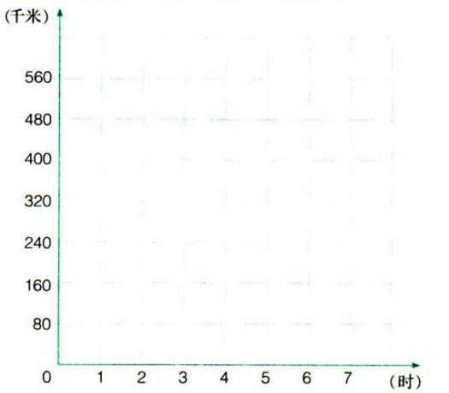
时间/时
0
1
2
3
4
5
6
7
路程/千米
0
80
160
240
320
400
480
560
（2）把表中的数据在线面的方格纸上表示出来。

Slide 10
（3）估计一下：3.5小时大约行驶多少千米？6.5小时呢？
（4）自己提出问题并解答。

Slide 11
2.调查生活中一种商品的价格，并制作表格填写数据。根据数据，在附页的方格纸上画图。

